Slide 1
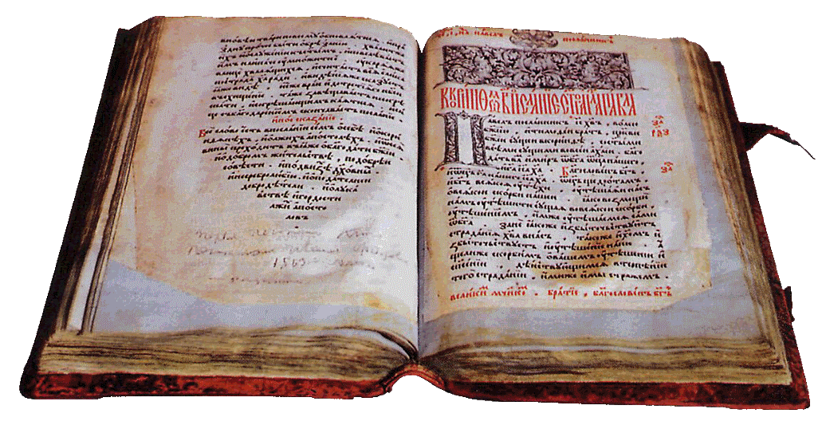
Як книжка прийшла до людей?

Slide 2
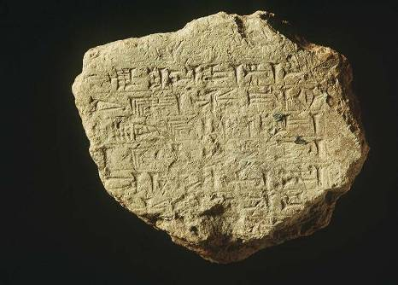
Книга – одне з найбільших чудес, створеною людиною. З тих пір, як люди навчилися писати, свою всю мудрість вони довірили книгам. Книги відкривають нам світ, допомагають уявити минуле, заглянути в майбутнє.

Slide 3
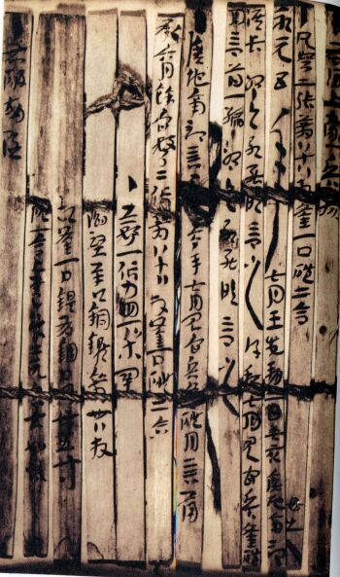
Перші паперові книги з'явилися в Європі в ХІІІ ст. Їх довгий час писали від руки.
Одна книга виготовлялася 5-7 років і коштувала дуже дорого.

Slide 4
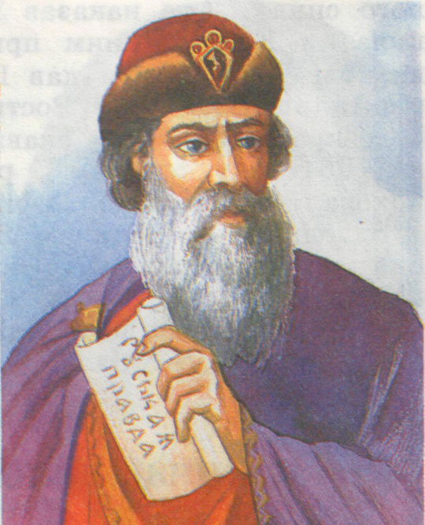
Перша бібліотека була створена Ярославом Мудрим в Києві в 1037. Давні єгиптяни називали їх “аптеками для душі”, тому, що книги робили людську душу благородною, а розум сильним.

Slide 5
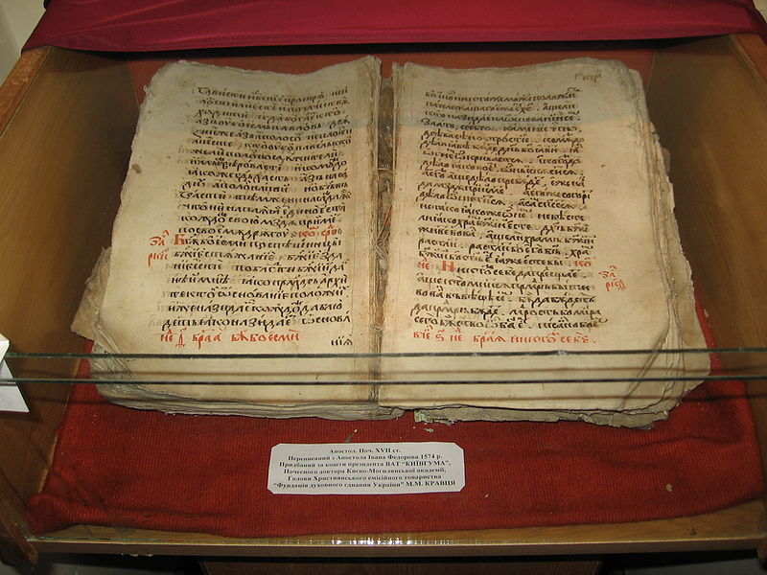
У ХV ст. був винайдений спосіб друкувати книги. Перша друкована в Україні була видана Іваном Федоровим у 1574 році у Львові. Називалась вона “Апостол”.

Slide 6
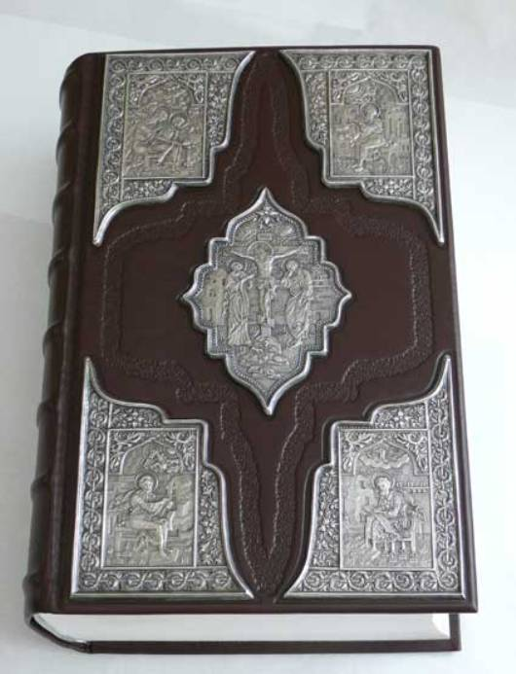
В Україні до появи першодруків панувала рукописна книга, кот­ра була витвором малярства. Характерною такою пам'яткою є руко­писне Пересопницьке Євангеліє, складене в 1556—1561 рр.

Slide 7
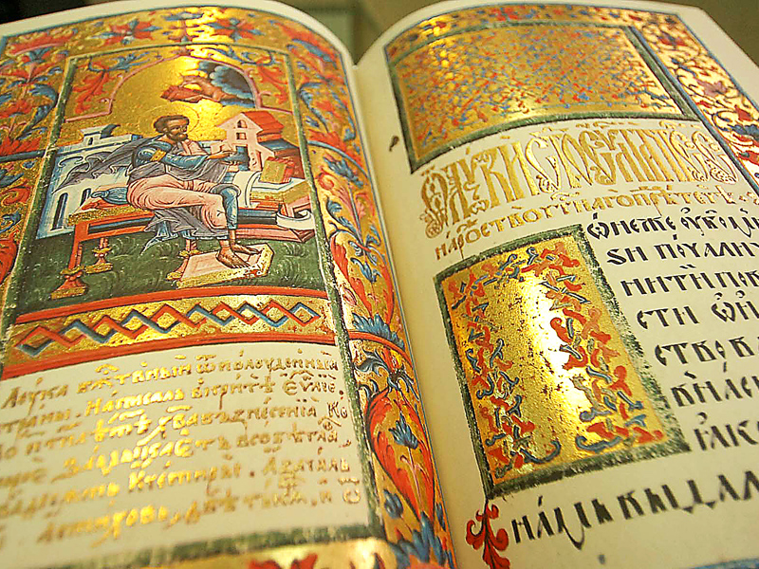
Пересопницьке Євангеліє, 1556-1561рр.

Slide 8
Дякую за увагу!

